Slide 1
多文档文本编辑器

Slide 2
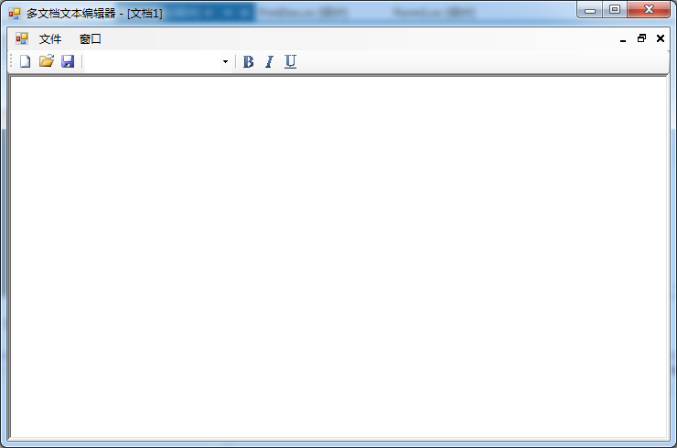
1、项目概述
该项目目标是设计开发一个简单的多文档文本编辑器SimpleMDIExample，具有新建、打开、保存一个文本文件；设置字体、字型功能

Slide 3
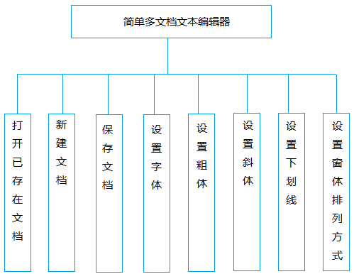
2、设计步骤
项目分析与算法流程设计。
各功能模块具体功能描述如下：
打开已存在文档：可以打开以.txt结尾的文本文档，读取文件内容并将其显示在文本框中。
新建文档：新建一个子窗体，其文本编辑框处于空白状态。
保存文档：将文本编辑框中的文本保存到.txt文件中。
设置字体：对选中的文本设置字体。
设置粗体：选中的文本粗体显示。
设置斜体：选中的文本斜体显示。
设置下划线：对选中的文本设置下划线。
设置窗体排列方式：对子窗体设置排列方式（窗口层叠、水平平铺、垂直平铺）。

Slide 4
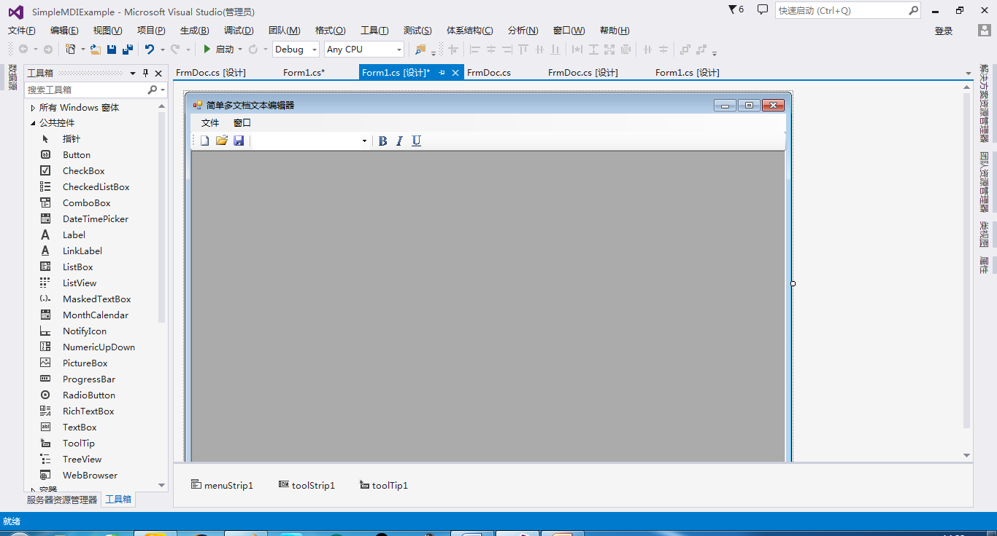
2、设计步骤
界面设计。

Slide 5
2、设计步骤
代码编写（略）

Slide 6
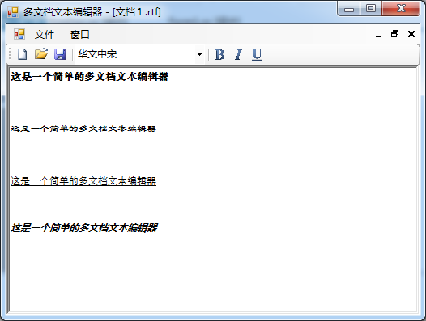
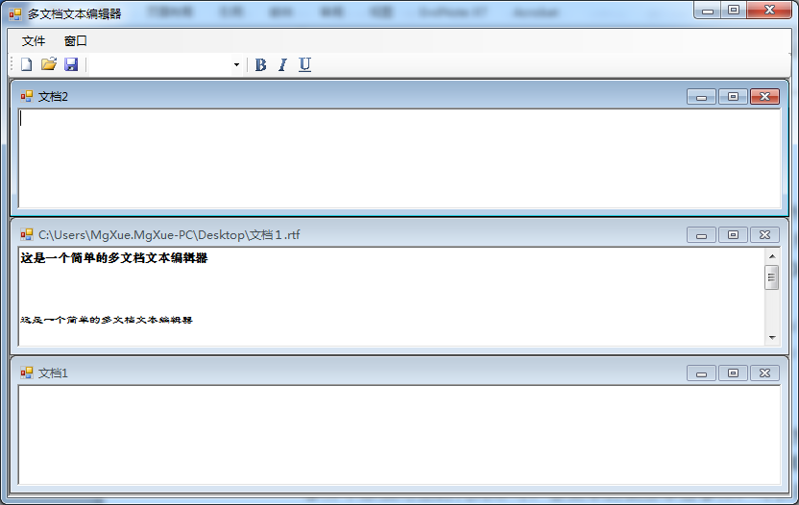
2、设计步骤
运行调试

Slide 7
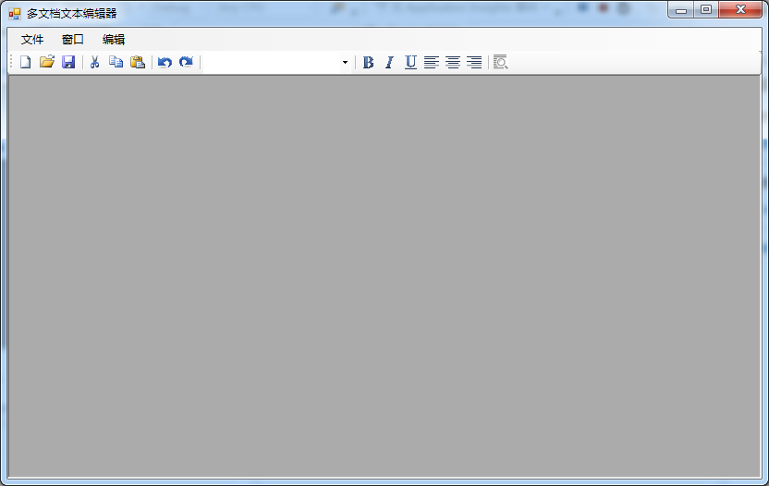
3、项目扩展
多文档的文本编辑器一般还会具有撤销、重做、设置文字对齐方式、复制、粘贴、剪切、查找、替换等功能。读者可以自行增加这些功能并实现
对于每一个文档并没有标识其是否为新建的文档还是打开的文档，保存时没有区别。完成这一功能可以在子窗体中新增加成员对文档进行标识，保存时对需要保存的文档进行判断，分情况确定是否需要弹出保存对话框进行保存。

Slide 8
4、成绩评定说明
程序设计开发语言不限。
成绩评定（要求提交设计报告和程序）：
其中设计报告占40%（参考设计报告模板）
程序（源代码）占60%（程序能够正确运行）
完成项目扩展的酌情加分

